Slide 1

PE
Bloque 7. Redes Neuronales

Slide 2

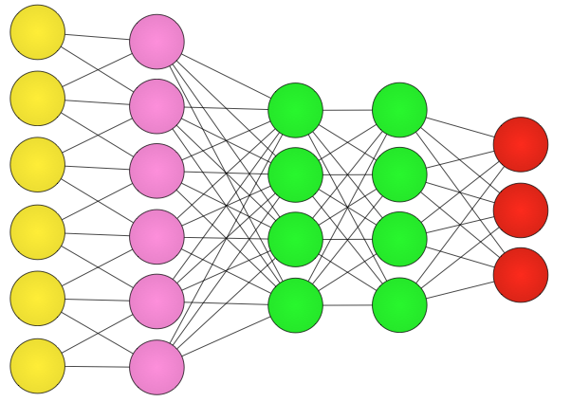
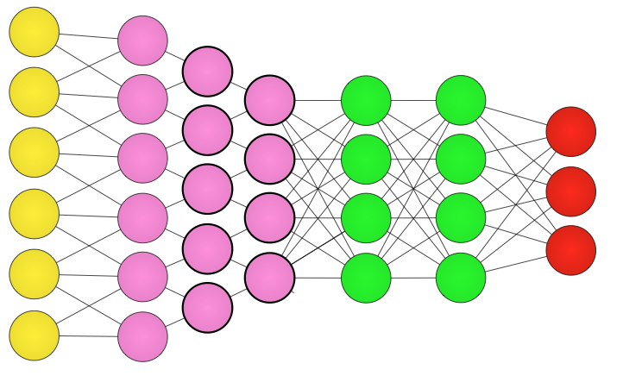
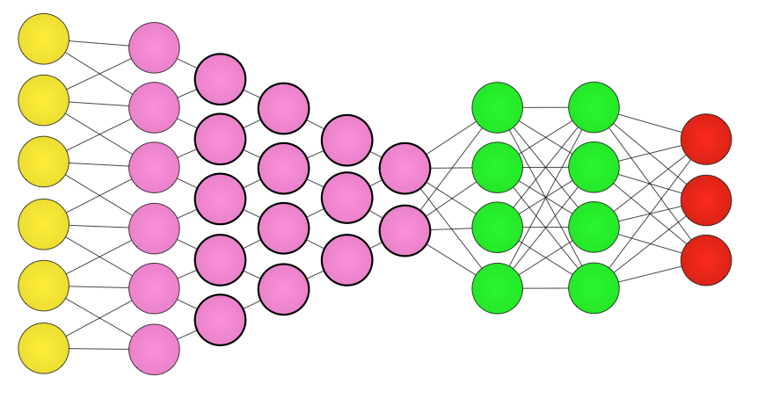
INTRODUCCIÓN
1
Eficiencia de las redes neuronales.
3
Proposición: como más tamaño tiene la red, más precisa es.
5
Conclusión: afirmamos proposición.

